Slide 1


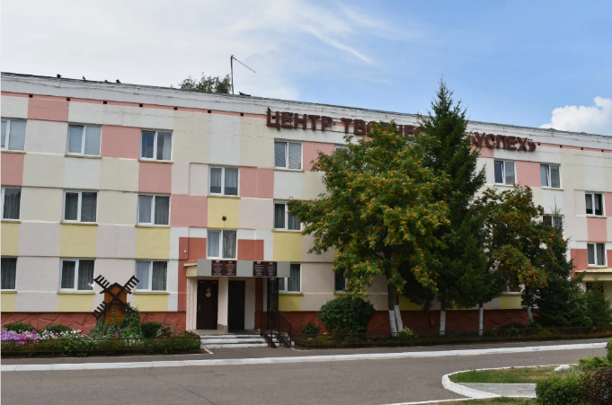
Деятельность первичной ветеранской организации муниципального бюджетного учреждения
дополнительного образования
Центр детского творчества «Радуга»
Нижнекамского муниципального района
Республики Татарстан за 2023-2024 учебный год

Slide 2
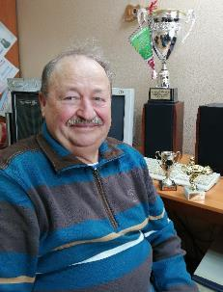
Виктор Васильевич Матвеев
Председатель Совета ветеранов
«ЦДТ «Радуга»
Виктор Васильевич с 2019 года является председателем Совета ветеранов «ЦДТ «Радуга».
Общий стаж работы составляет 48 лет, в области образования -21 год.
Коммуникабельный, отзывчивый, преданный своей работе, ответственный, целеустремленный, внимательный, добропорядочный.
Мастер спорта, является инициатором образования объединения «Картинг», педагог дополнительного образования, награжден знаком «Отличник физической культуры и спорта».

Slide 3
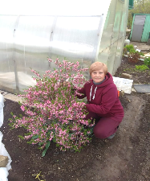
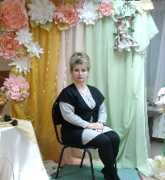
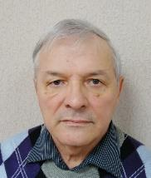
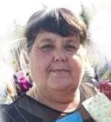
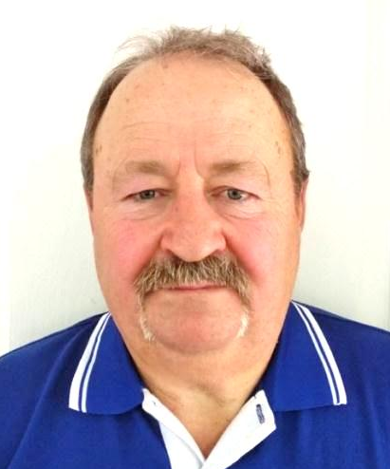
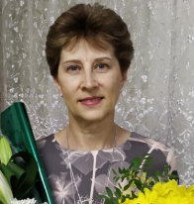
Состав ветеранской организации
МБУ ДО «ЦДТ «Радуга»
Сапожникова Мария Васильевна,
стаж 43 года, Благодарственное письмо
МБУ ДО «ЦДТ «Радуга»
Шарипзянов Загир Котдусович, стаж 50 лет, Почетная грамота МБУ ДО «ЦДТ «Радуга»
Викторова Татьяна Николаевна,
стаж 37 лет, Благодарственное письмо
МБУ ДО «ЦДТ «Радуга»
Скворцова Татьяна Ивановна,
стаж 45 лет, Благодарственное письмо
МБУ ДО «ЦДТ «Радуга»
Благодарственное письмо Главы МО «пгт Камские Поляны»
Матвеев Виктор Васильевич,
стаж 47 лет, Почетная грамота
МБУ ДО «ЦДТ «Радуга»
Хамидуллина Наталья Анатольевна ,
стаж 47 лет
https://vk.com/public205418818?z=photo-205418818_457240429%2Falbum-205418818_00%2Frev

Slide 4
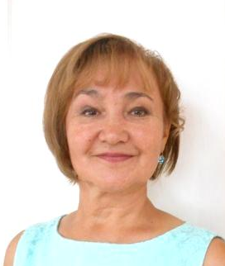
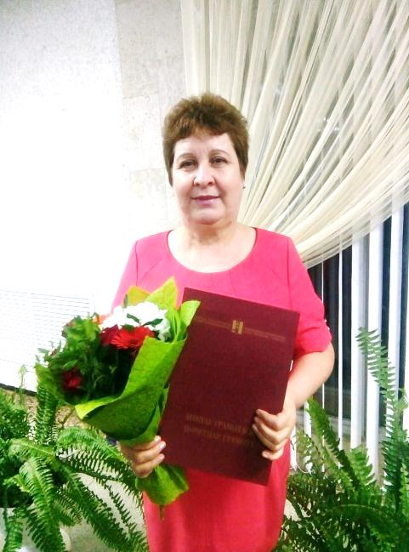
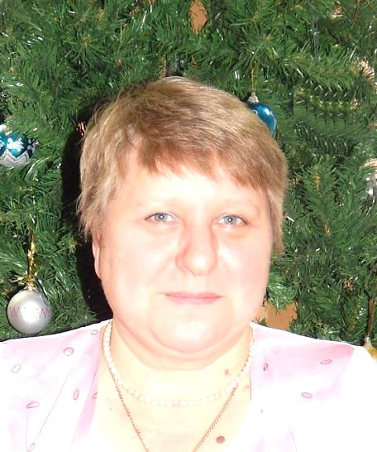
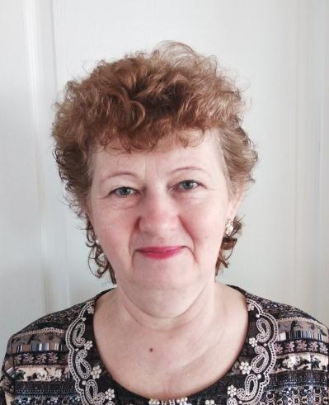
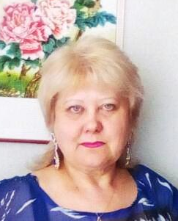
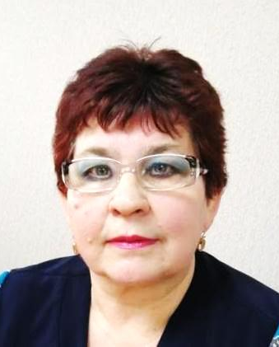
Состав ветеранской организации
МБУ ДО «ЦДТ «Радуга»
«на заслуженном отдыхе»
Бурмистрова Наиля Нуриевна
Почетная грамота Министерства Просвещения РФ, Знак «За заслуги в образовании», медаль 1000-летие г. Казань
Зайцева Анна Николаевна
Благодарственное письмо Главы МО
«пгт Камские Поляны»,
Почетная грамота Главы МО
«пгт Камские Поляны»
Ишанкулова Надежда Викторовна Почетная грамота Главы МО «Нижнекамский муниципальный район»
Матвеева Людмила Николаевна
Почетная грамота РУО,
Благодарственное письмо УО,
Почетная грамота МО и Н РТ
Рукавишникова Лариса Степановна
Благодарственное письмо
МБУ ДО «ЦДТ «Радуга»
Филипова Анна Александровна, Почетная грамота Главы МО
«пгт Камские Поляны»

Slide 5
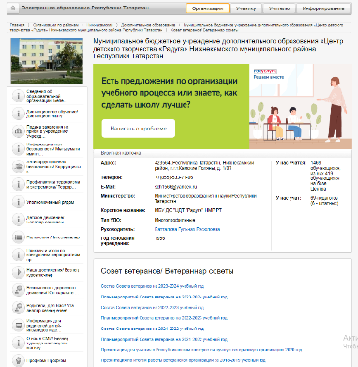
Участие Совета ветеранов в
работе учреждения
в период тарификации;
по вопросам охраны труда;
в период аттестации;
при формировании списков сотрудников для представления к наградам;
в качестве членов жюри конкурсов;
по распределению выплат стимулирующего характера и т.п.
Раздел Совета ветеранов
Информация о деятельности Совета ветеранов в электронном образовании Республики Татарстан
на сайте МБУ ДО «ЦДТ Радуга» в разделе «Совет ветеранов».
Ссылка: https://edu.tatar.ru/nkamsk/raduga/page4062517.htm

Slide 6
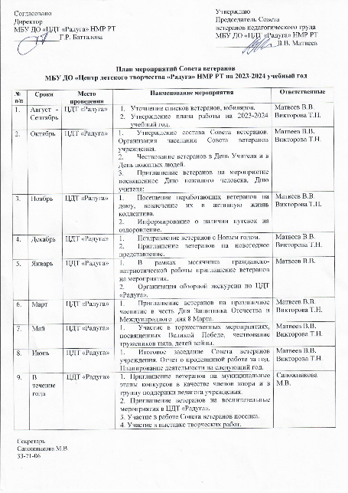
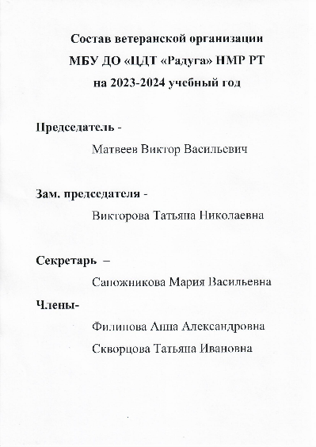

Slide 7
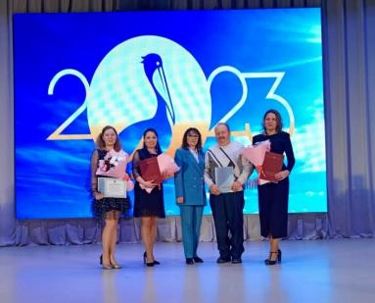
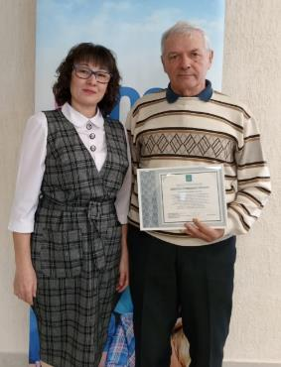
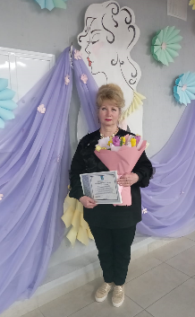
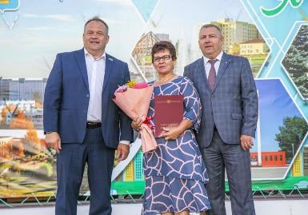
Чествование наших ветеранов
Благодарственное письмо Главы МО «пгт. Камские Поляны»
Почетная грамота Главы МО «пгт. Камские Поляны»
Почетная грамота Главы МО «Нижнекамский муниципальный район»
https://vk.com/public205418818?z=photo-205418818_457244293%2Fwall-205418818_972
https://vk.com/public205418818?z=photo-205418818_457243120%2Falbum-205418818_00%2Frev

Slide 8
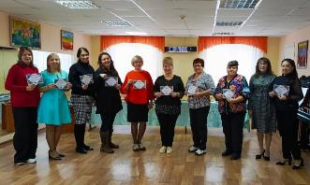
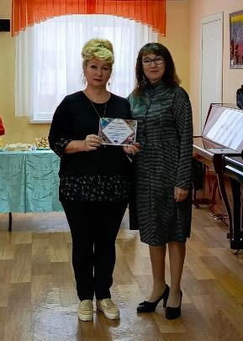
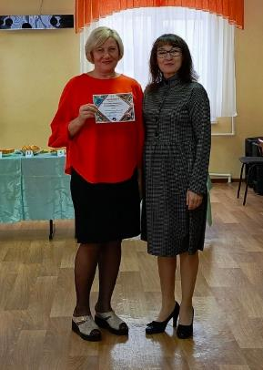
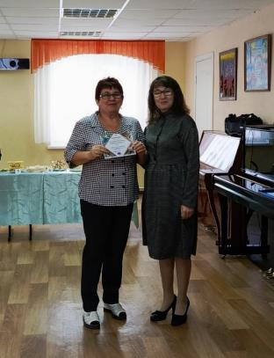
«В минуты вдохновения!»
выставка творческих работ
https://vk.com/public205418818?z=photo-205418818_457244186%2Fwall-205418818_924

Slide 9
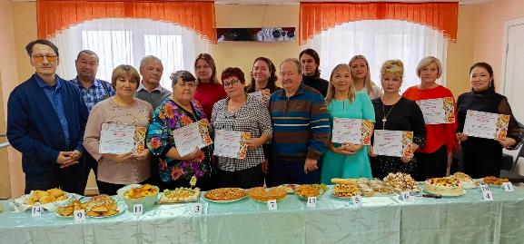
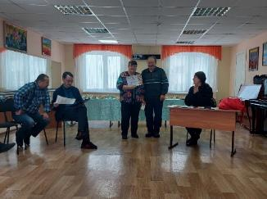
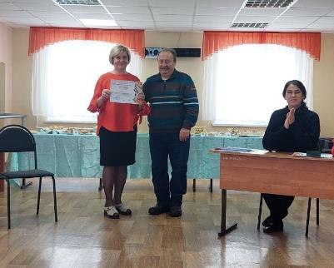
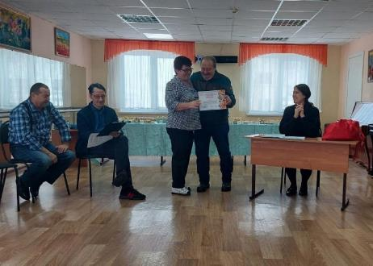
«Кулинарный батл!»
знатоки кулинарного искусства

Slide 10
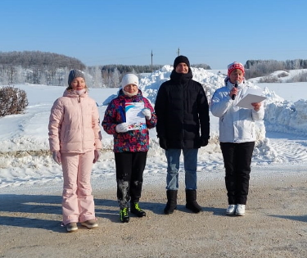
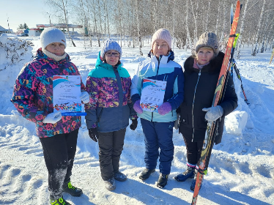
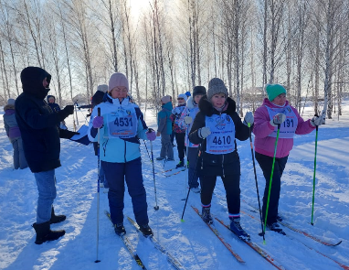
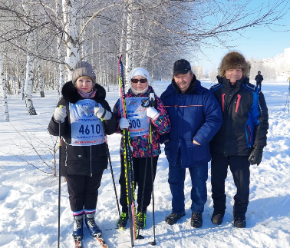
Наши спортивные достижения
https://vk.com/public205418818?z=photo-205418818_457244628%2Fwall-205418818_1196

Slide 11
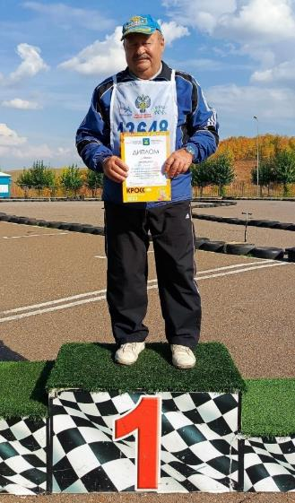
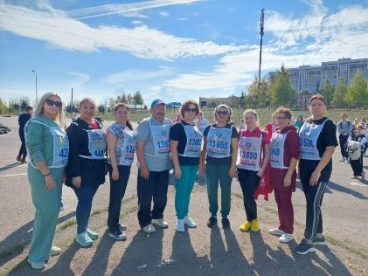
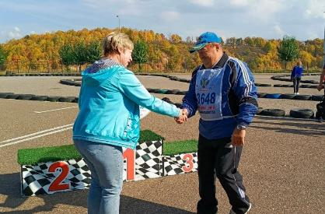
Все на кросс за позитивным настроением
https://vk.com/public205418818?z=photo-205418818_457243320%2Fwall-205418818_686

Slide 12
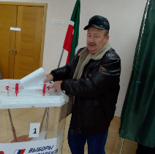
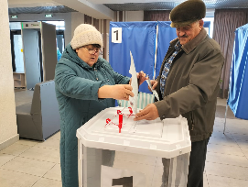
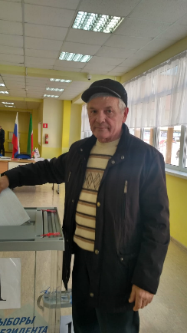
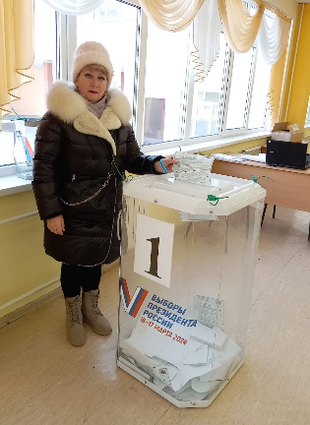
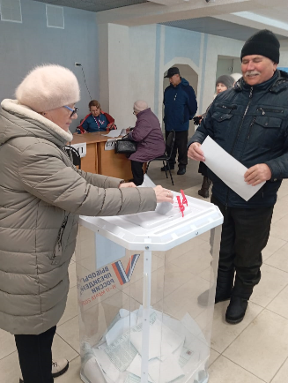
Выборы - 2024

Slide 13
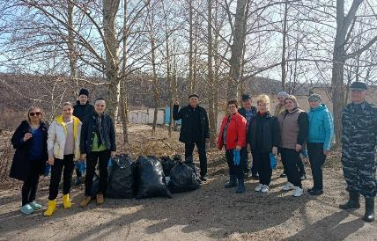
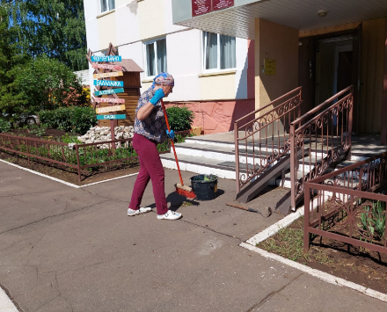
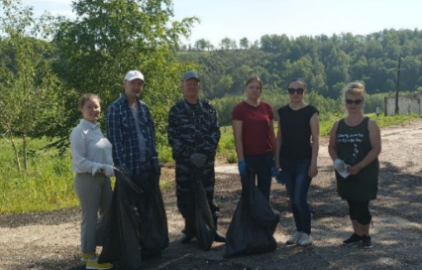
«Проснулся утром-убери свою планету!»
(средники, субботники, «Эковесна»)
https://vk.com/public205418818?z=photo-205418818_457244956%2Fwall-205418818_1350
https://vk.com/public205418818?w=wall-205418818_1505
https://vk.com/public205418818

Slide 14
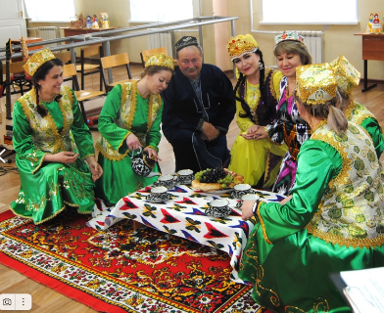
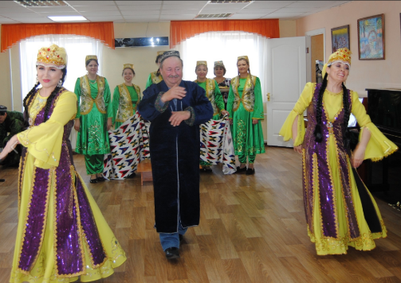
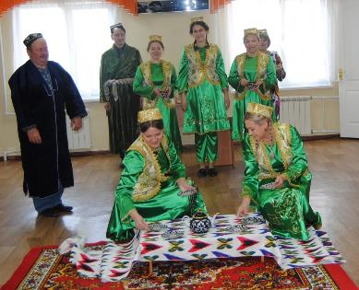
Фестиваль
семейных традиций
«Человек семьёй крепок!»
Ссылка:
https://vk.com/public205418818?z=photo-205418818_457245014%2Fwall-205418818_1374

Slide 15
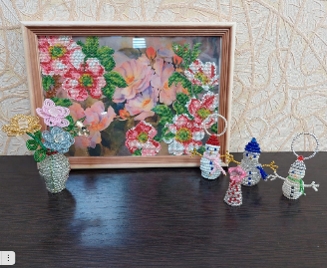

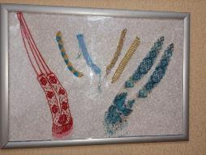
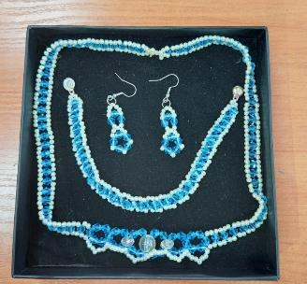

«Хочу – творю, а хочу- вытворяю!»
Муниципальный этап республиканского конкурса "Ветераны - хранители национальных культур и традиций народов Республики Татарстан в 2024 году"
Викторова
Татьяна Николаевна
https://vk.com/public205418818?z=photo-205418818_457244837%2Fwall-205418818_1295

Slide 16



«Рука помощи»
https://vk.com/public205418818?z=photo-205418818_457244738%2Fwall-205418818_1258
https://vk.com/public205418818?z=photo-205418818_457244638%2Fwall-205418818_1194

Slide 17




«СВОих не бросаем!»
https://vk.com/public205418818?z=photo-205418818_457243656%2Fwall-205418818_783
https://vk.com/public205418818?z=photo-205418818_457243247%2Fwall-205418818_641

Slide 18



Низкий поклон Вам педагоги-ветераны
«Шашки – лучшая игра!»
https://vk.com/public205418818?z=photo-205418818_457243812%2Fwall-205418818_832
https://vk.com/public205418818?z=photo-205418818_457244458%2Falbum-205418818_00%2Frev
https://vk.com/public205418818?z=photo-205418818_457243411%2Fwall-205418818_728

Slide 19


Фестиваль «Единая семья- Россия!»
«Есть Профсоюз-
есть Коллективный договор»
https://vk.com/public205418818?z=photo-205418818_457243765%2Fwall-205418818_811
https://vk.com/public205418818?z=photo-205418818_457243377%2Fwall-205418818_720

Slide 20




1 октября – День добра и уважения!
105 лет- ВЛКСМ
https://vk.com/public205418818?w=wall-205418818_802
https://vk.com/public205418818?z=photo-205418818_457243452%2Fwall-205418818_744

Slide 21








«Рукам работа-душе праздник!»
https://vk.com/public205418818?z=photo-205418818_457244273%2Fwall-205418818_963
https://vk.com/public205418818?z=photo-205418818_457243860%2Fwall-205418818_851
https://vk.com/public205418818?z=photo-205418818_457243457%2Fwall-205418818_745

Slide 22



«По Анапе в Белой шляпе!»
участница проекта «Анапа.Пляж-2023»
https://vk.com/public205418818?z=photo-205418818_457243103%2Fwall-205418818_600

Slide 23











«Наши будни!»

Slide 24











«Примите наши поздравления!»
«О нас в СМИ»

Slide 25


«С новыми силами в новую пятилетку!»
https://vk.com/public205418818?z=photo-205418818_457244946%2Fwall-205418818_1347
«Добро в ладонях, сердце в груди,
наши ветераны всегда впереди!»

